Slide 1
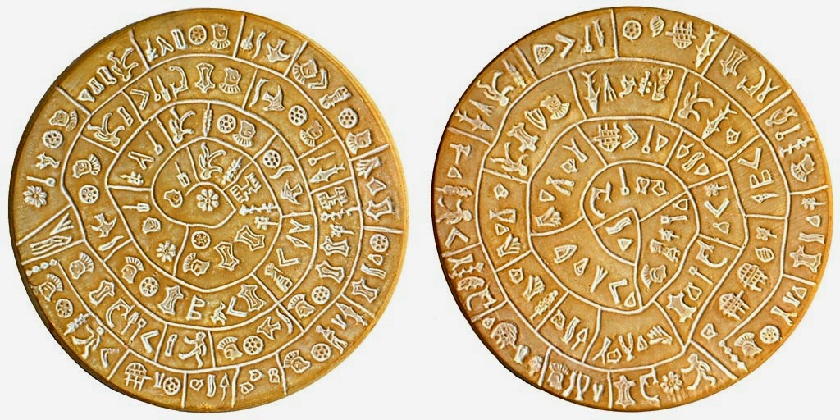
Η ΓΡΑΦΗ ΤΩΝ ΜΙΝΩΙΤΩΝ

Slide 2
Οι Μινωίτες ήταν οι πρώτοι από τους κατοίκους της Ελλάδας που χρησιμοποίησαν τη γραφή. Χρησιμοποίησαν τρία είδη γραφής.
ΙΕΡΟΓΛΥΦΙΚΗ ΓΡΑΦΗ
ΓΡΑΜΜΙΚΗ Α΄
ΓΡΑΜΜΙΚΗ Β΄

Slide 3
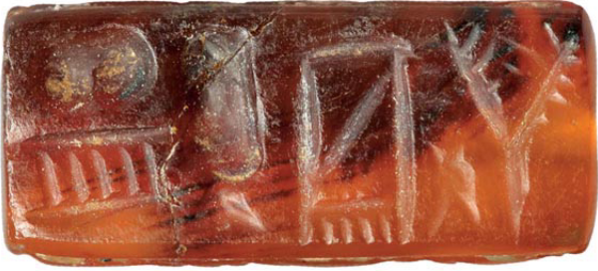
ΙΕΡΟΓΛΥΦΙΚΗ ΓΡΑΦΗ
Οι Μινωίτες για να γράψουν μια λέξη σχεδίαζαν εικόνες ζώων, φυτών, πλοίων, αγγείων. Αυτό το είδος γραφής, που ήταν και το πρώτο, λέγεται ιερογλυφική γραφή. Στη φωτογραφία σφραγίδα ιερογλυφικής γραφής που βρέθηκε στα Μάλια, χρονολογείται το 1800 π. Χ.

Slide 4
ΙΕΡΟΓΛΥΦΙΚΗ ΓΡΑΦΗ
Στη ιερογλυφική γραφή τα σύμβολα ήταν χαραγμένα σε πήλινες πινακίδες. Η ιερογλυφική γραφή χρησιμοποιήθηκε περίπου μέχρι το 1500 π. Χ. Εκτός από τα σύμβολα είχαν αναπτύξει και αριθμητικό σύστημα. Δεν έχουν καταφέρει οι επιστήμονες να «διαβάσουν» την ιερογλυφική γραφή. Στις φωτογραφίες δύο αγγεία με σύμβολα ιερογλυφικής γραφής, βρέθηκαν στα Μάλια και χρονολογούνται το 1900-1800 π. Χ.

Slide 5
Ο ΔΙΣΚΟΣ ΤΗΣ ΦΑΙΣΤΟΥ
Στη Φαιστό οι αρχαιολόγοι ανακάλυψαν ένα δίσκο γραμμένο με ιερογλυφική γραφή. Είναι ο διάσημος Δίσκος της Φαιστού. Ο Δίσκος της Φαιστού αποτελεί την αρχαιότερη εφεύρεση της τυπογραφίας μιας και τα σύμβολα έχουν αποτυπωθεί ένα - ένα με σφραγίδες. Χρονολογείται το 1600—1550 π. Χ.

Slide 6
Ο ΔΙΣΚΟΣ ΤΗΣ ΦΑΙΣΤΟΥ
Τα διάφορα σύμβολα του Δίσκου της Φαιστού έχουν σπειρωτή διάταξη και παριστάνουν ανθρώπινες μορφές , ανδρικές, γυναικείες, παιδικές, πουλιά, ψάρια, καράβια, λουλούδια, αξίνες, τόξα. Μέχρι σήμερα κανείς δεν μπόρεσε να τον διαβάσει. Πολλοί ερευνητές πιστεύουν ότι ίσως να είναι γραμμένος ένας θρησκευτικός ύμνος.

Slide 7
ΓΡΑΜΜΙΚΗ Α΄
Η γραμμική γραφή Α΄ είναι μια πιο απλή γραφή που ανακάλυψαν οι Μινωίτες. Τα κείμενα χαράσσονταν σε πινακίδες αλλά και σε πιθάρια, αγγεία, κοσμήματα, και σκεύη. Στη φωτογραφία χρυσό δακτυλίδι με επιγραφή γραμμικής Α΄ γραφής που χρονολογείται το 1600- 1500 π .Χ.

Slide 8
ΓΡΑΜΜΙΚΗ Α΄
Η γραμμική Α΄ είναι επίσης μια άγνωστη γλώσσα των Μινωιτών μιας και δεν ξέρουμε τι σημαίνουν τα 90 σύμβολα της. Επιγραφές της γραμμικής Α΄ έχουν βρεθεί σε πολλά μέρη της Κρήτης. Στη φωτογραφία πινακίδα σε γραμμική Α΄ γραφή από την περιοχή των Μαλίων.

Slide 9
ΓΡΑΜΜΙΚΗ Β΄
Η Γραμμική Β΄ είναι εξέλιξη της Γραμμικής Α΄. Πενήντα σύμβολα της Γραμμικής Α΄ χρησιμοποιούνται στη Γραμμική Β΄. Τη Γραμμική Β΄ την έχουμε «διαβάσει» και ξέρουμε τι γράφουν οι πινακίδες. Στη φωτογραφία πινακίδα Γραμμικής Β΄ που βρέθηκε στο ανάκτορο της Κνωσού .

Slide 10
ΓΡΑΜΜΙΚΗ Β΄
Έχουν βρεθεί εκατοντάδες επιγραφές της Γραμμικής Β΄ ενώ επιγραφές της ιερογλυφικής γραφής και της γραμμικής Α΄ είναι πολύ λίγες. Στη φωτογραφία πινακίδα με κείμενο της γραμμικής Β΄ με αριθμητικές καταγραφές ζώων και ανθρώπων. Η πινακίδα βρέθηκε στην Κνωσό και χρονολογείται περίπου το 1400 π. Χ.

